Slide 1

Département AME
Aménagement, Mobilités et Environnement

Slide 2
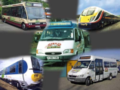
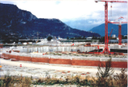

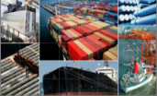
Âme: « ce qui donne à quelque chose son originalité »
Les 8 laboratoires de AME
EASE - Environnement, Aménagement, Sécurité et Eco-conception
GEOLOC-géolocalisation
LAE – Laboratoire d’Acoustique Environnementale
LTE – Laboratoire Transport et Environnement
LPC - Laboratoire de Psychologie des Comportements et des mobilités
DEST – Dynamiques Economiques et Sociales des Transports
LVMT – Laboratoire Ville, Mobilité, Transport
SPLOTT - Systèmes Productifs, Logistique, Organisation des Transports et Travail
Un département pluridisciplinaire
Un département mêlant SPI et SHS
Des approches centrées sur les infrastructures ET les services de mobilité
Notes:
3 sites + 1 chercheur du LTE à UTBM- ex INRETS et ex LCPC

Slide 3
Périmètre scientifique
Objectifs des recherches
  Eclairer les débats sur les transports et la mobilité durables, dans ses trois dimensions : sociale, environnementale, économique
  Fournir des éléments d’aide à la décision en matière de choix technologiques et de politiques de transport et d’aménagement (acteurs publics et entreprises)
6 personnels de recherche à VdA (/250)
  3 chercheurs permanents
  2 doctorants (+ 1 en 2017)
  1 post doctorant
  (+ 3 IE CDD en 2017)

Slide 4
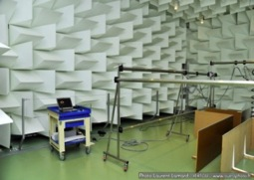
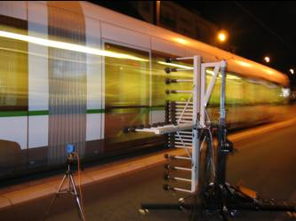
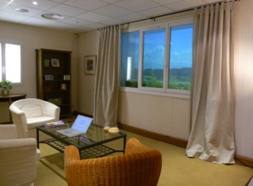
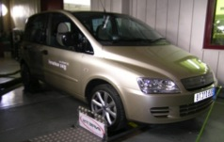
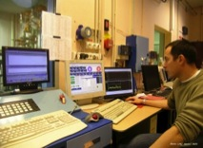
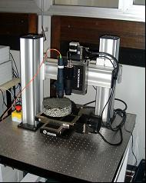
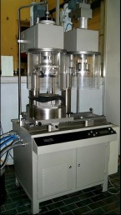

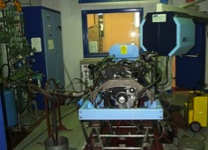
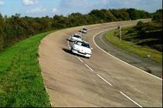
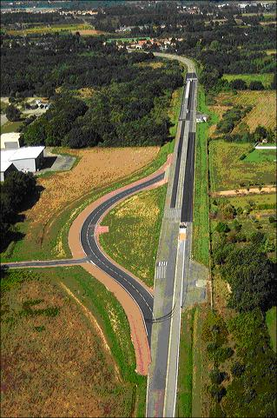

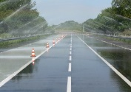
Grands équipements
Bases de données
Enquêtes déplacements , Belgrand
Transport des marchandises
Offrir2
Équipements d’analyse acoustique
Logiciels de modélisation énergétique véhicule + véhicules d’essais
Laboratoire
texture
adhérence
Bancs d’essais
de véhicules,
de moteurs,
de composants électriques…
Laboratoire de psychologie environnementale
Analyse des émissions à l’échappement
Piste
d’expérimentation
et véhicules
Bron, Nantes, Satory, Marne-La-Vallée

Slide 5
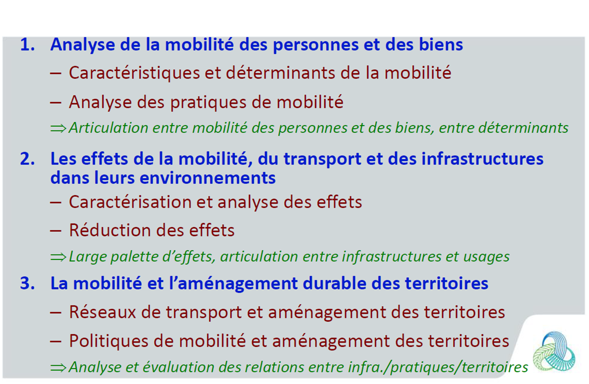
Un positionnement thématique: la mobilité et ses effets

Slide 6
Nos positionnements
Il n’y a pas une forme de mobilité durable
  des formes de mobilité durable en fonction des usagers, de leurs caractéristiques mais aussi des contextes dans lesquels ils évoluent, comme des types de territoires.
Dédier des solutions et identifier les domaines de pertinence de chacune
Articuler les types d’innovations
  les innovations technologiques s’inscrivent dans un système d’acteurs (usagers, opérateurs, gestionnaires d’infrastructures, acteurs publics) qui en conditionnent la pertinence, la diffusion et donc le succès
Faire évoluer l’action publique vers une intervention plus en amont, au-delà de la sphère du transport

Slide 7
Des contributions disciplinaires
Des services de transport qui s’inscrivent dans des systèmes socio-techniques
Economie:
  Des choix de transport non réductibles à une optimisation des coûts
Géographie
  Rôle du transport dans la structuration des territoires et rôle des territoires dans les caractéristiques des mobilités
Génie électrique
  Paramètres de modèles en vue de l'optimisation énergétique
Et beaucoup d’autres disciplines: mécanique, tribologie, chimie…

Slide 8
Des objets et des terrains
Des véhicules
  VE, VA, VH
Des usagers
Des entreprises
  Opérateurs, chargeurs, prestataires…
Des professionnels du transport
Des infrastructures
Des lieux
  Pôles d’échanges, zones logistiques…
Des politiques publiques
Des territoires

Slide 9
Caractéristiques de la mobilité des personnes et des biens
Caractéristiques de la mobilité des personnes
  Développement de méthodologies d’observation et d’analyse de la mobilité
  Consolidation de l’usage des bases de données pour les transports et la ville
Caractéristiques de la mobilité des biens
  Caractéristiques des chaînes de transport de marchandises
Caractéristiques territorialisées de la mobilité
  Mobilité dans les territoires peu denses
  Mobilité locale départementale et déplacements intercommunaux
  Mobilité dans les aires urbaines
  Les caractéristiques du transport de marchandises en ville et comparaisons internationales

Slide 10
Analyse des déterminants de la mobilité…(1/2)
… des personnes
Caractéristiques socio-économiques des populations et mobilité
  Genre, âge, revenu…
Déterminants psychologiques des comportements de mobilité et de leurs évolutions
  Facteurs motivationnels, cognitifs, socio-cognitifs des mobilités
Modes de vie et mobilité
  Le rôle du travail, des loisirs, de la consommation…dans les pratiques de mobilité
Caractéristiques des territoires et mobilité
  Localisation des ménages et des activité économiques et mobilités
  Formes urbaines et mobilité des personnes et des biens

Slide 11
Analyse des déterminants de la mobilité…(2/2)
… des marchandises
L’organisation des systèmes productifs
  Stratégies productives, d’approvisionnement et de livraison des entreprises et besoins de transport
Les conditions d’exploitation des prestataires logistiques et de transport
  Coûts de production et modèles économiques des prestataires logistiques et de transport
La localisation des firmes et des nœuds/lieux logistiques
Les caractéristiques des professionnels du transport et de l’organisation de leur activité

Slide 12
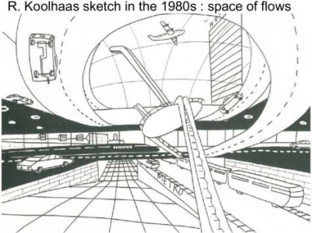

L’inscription spatiale des mobilités: les nœuds et les lieux du transport
Nœuds et lieux de la mobilité des personnes
  Analyse des gares, pôles d’échanges, axes de transport, places, … de leurs fonctions dans les chaînes de mobilité et de leur rôle dans l’agencement des espaces et des fonctions urbaines
Nœuds et lieux de la mobilité des biens
  Analyser les ports maritimes et fluviaux, les chantiers de transport combiné, les plates-formes dans la structuration des chaînes de transport de marchandises et des territoires.

Slide 13
Evaluation des pratiques de mobilité (1/3)
Evaluation économique des pratiques de mobilité et des organisations logistiques et de transport
  Trafic et évolution des marchés locaux : immobilier, foncier, et emploi
  Organisations logistiques et de transport et performance économique des systèmes de production et de distribution

Slide 14

Evaluation des pratiques de mobilité (2/3)
Diagnostics Environnementaux des Transports
  Consommation énergétique et émissions
    Evaluation et analyse des impacts énergie-émissions des mobilités des personnes et des biens
    Evaluation de véhicules associés aux mobilités: mesure, caractérisation et modélisation des émissions de polluants en usage réel des véhicules
  Les impacts en termes de bruits:
    Analyse des sources sonores routières et ferroviaires et des modalités de propagation du bruit
  La perception des nuisances en termes de pollution et de bruit

Slide 15

Evaluation des pratiques de mobilité (3/3)
Diagnostics sociaux des transports
  Accidentologie
    les déterminants psychologiques de la prise de risque
  Questions d’équité et d’inégalités économiques et sociales
    Mobilités périurbaines et inégalités d’accès à la ville
    Précarité énergétique
    Genre et inégalités d’accès à la mobilité
  Santé/sécurité
    Evaluation de l’usage des infrastructures
      Interactions entre les usagers et l’infrastructure: exposition aux risques (santé/sécurité)
      Améliorer l’adhérence et le diagnostic de sécurité des infrastructures

Slide 16
Evaluation des projets de transport: infrastructures et aménagements urbains
Analyse et évaluation des projets d’infrastructures
  Evaluation du rôle des infrastructures sur leur environnement
    Effets sur riverains, travailleurs, usagers, écosystèmes, activité économique
Evaluation environnementale des projets d’infrastructures
  Évaluation des matériaux, des ouvrages, des projets, des aménagements
  Evaluation de l’influence des paramètres d’infrastructures ferroviaires et routières sur les consommations
Vers des modalités d’éco-conception et d’éco-usage des infrastructures.

Slide 17

Evaluation des politiques de transport et d’aménagement
Les politiques économiques
  Inégalités et effets redistributifs des taxes
  Taxe carbone, permis d’émission, tarification de l’usage des infrastructures
Les politiques de planification
  PDU, Espaces Logistiques Urbains, urbanisme logistique, commercial et résidentiel…
Les politiques de gestion des trafics ou de stratégies d’exploitation
Les politiques de règlementation
  sécurité routière, LEZ, péage urbain…
Les politiques de soutien à l’innovation
  Véhicules électriques, systèmes d’assistance à la conduite
Les politiques d’incitation aux changements de comportements
  Éducation, apprentissage

Slide 18
Le processus de construction des politiques publiques
  La coordination urbanisme/transport
  Comment se coordonnent les acteurs des différents secteurs (aménagement et transport), des différentes échelles, du public et du privé ?
La co-définition avec les usagers des outils innovants pour la mobilité
  Vers une meilleure acceptabilité des solutions technologiques?
  La gouvernance organisationnelle en sécurité routière

Slide 19
DEST Dynamiques Economiques et Sociales des Transports
Méthodes innovantes d’observation et analyse de la mobilité
  mesurer le reflux possible de la mobilité, de l’analyser selon les territoires, et de l’expliquer en particulier par l’interaction territoire-transport.
Impacts environnementaux et sociaux sur un territoire
  diagnostics d’ensemble voyageurs et marchandises, s’appuyant sur une observation en amont et sur des recueils qualitatifs, et quantifiant la consommation d’énergie et les émissions de gaz à effet de serre.
Evaluation des politiques publiques et débat public (VdA)

Slide 20
LVMT Laboratoire Ville Mobilité Transport
Pratiques de mobilités, accès à la ville, imaginaires urbains
Dynamiques territoriales, stratégies de localisation, action publique
Interactions ville-transports: agencement des lieux, urbanisme des transports collectifs, modélisation intégrée (VdA)
Analyse économique et modélisation du transport et du trafic

Slide 21
SPLOTT Systèmes Productifs, Logistique, Organisation des Transports et Travail
Le transport de marchandises : une activité issue de la rencontre entre la production d’un chargeur et celle d’un prestataire dans quatre environnements :
  Productif : comprendre les influences réciproques entre les systèmes de production des chargeurs et des opérateurs du transport ou de la logistique sur les prestations de transport (VdA): demande et offre logistique et de transport
  Social : considérer le rapport à l’emploi et au travail des activités de transport et de logistique
  Spatial : considérer comment le transport de marchandises et la logistique marquent les territoires et sont marqués par eux en retour
  Institutionnel : envisager les leviers pertinents d’actions publiques

Slide 22
Le projet ELSAT 2020
OST 2 : Innovations par les TIC et changements de comportements
Projet 1 : TIC et évolution du transport de marchandises et de la logistique
  Optimiser l’usage des différents modes de transport (impacts environnementaux et rentabilité)
  Soutenir une logistique urbaine durable
  Consolider et mutualiser les flux
  Développer un modèle compétitif par la logistique collaborative (impacts économiques, organisationnels et environnementaux)
  Adapter les solutions technologiques aux besoins des chaînes de transport
  Soutenir l’innovation chez les prestataires logistiques et de transport
Projet 2 : Changements de mobilité des personnes, comprendre les comportements et définir les aménagements et les services
  Favoriser les changements de comportements
  Adapter les espaces de transport aux évolutions de la mobilité
  Promouvoir un aménagement qui soutienne la mobilité durable
Partenariats scientifiques : IFSTTAR-CEREMA- Université de Lille1 (TVES et CLERSE)
Partenariats économiques :

